Slide 1
Historia
Klasa VII

Slide 2
TEMAT LEKCJI:
KULTURA I ZMIANY SPOŁECZNE
W OKRESIE MIĘDZYWOJENNYM

Slide 3
CELE LEKCJI:
Chciałabym abyście po dzisiejszej lekcji (bardzo rozrywkowej ☺ ) lekcji wiedzieli:
Jakie były skutki społeczne I wojny światowej;
Jak doszło do rozwoju mass mediów;
Jakie nurty zrodziły się w architekturze i sztuce po I wojnie światowej;
Jak przebiegał proces emancypacji kobiet;

Slide 4
Społeczne skutki I wojny światowej
Po I wojnie światowej rozpoczął się proces demokratyzacji społeczeństw. W odbudowanych państwach obywatele uzyskiwali więcej praw, w tym także do pełnego uczestnictwa w życiu politycznym.
Aby wychować świadomych obywateli, wprowadzono powszechne dostępne szkolnictwo podstawowe. Polska wprowadziła takie prawo od razu po odzyskaniu niepodległości.
Okres międzywojenny przyniósł również ograniczenie wpływów Kościołów, których do 1914r. były dynastie panujące w Europie. Nastąpiło rozdzielenie działalności Kościoła od państwa.

Slide 5
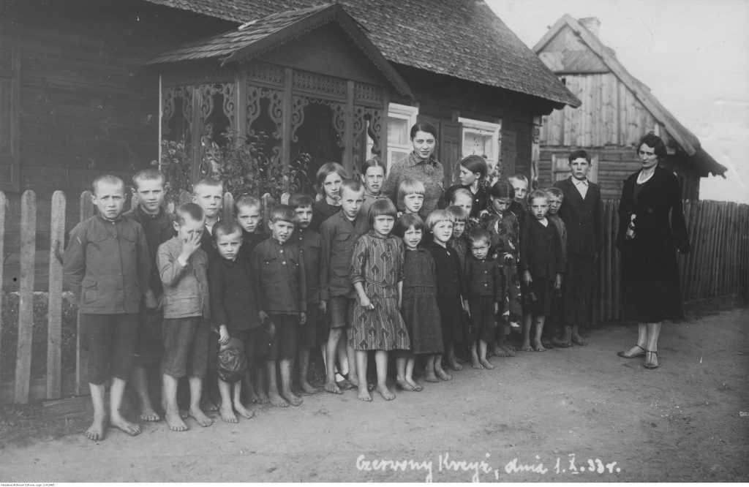
Polska szkoła w II RP

Slide 6
Wpływ mass mediów na społeczeństwo
mass media
środki masowego przekazu
prasa, radio, telewizja, Internet

Slide 7
Wpływ mass mediów na społeczeństwo
Wprowadzenie powszechnego obowiązku szkolnego przyniosło wzrost liczby osób potrafiących czytać i pisać oraz w rezultacie zwiększenie czytelnictwa prasy.
Rozwój techniki i ulepszenie wynalazków wpłynęło na rozwój nowego rodzaju mediów.
Słuchanie radia i oglądanie filmów w kinie stało się wówczas ulubioną rozrywką milionów odbiorców.
Pod koniec lat 20. XX wieku w Wielkiej Brytanii do sprzedaży trafiły też pierwsze odbiorniki telewizyjne.

Slide 8
W niemym kinie …
Aktorzy grający w produkcjach filmowych zyskiwali status gwiazd, wśród nich warto wymienić chociażby:
Rudolfa Valentino
Gretę Garbo
Polę Negri (a właściwie Apolonie Chałupiec)
Charlie Chaplina

Slide 9
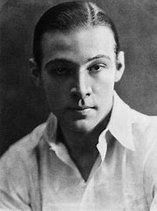
RUDOLF VALENTINO

Slide 10
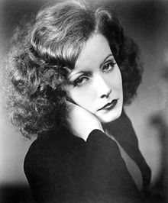
GRETA GARBO

Slide 11
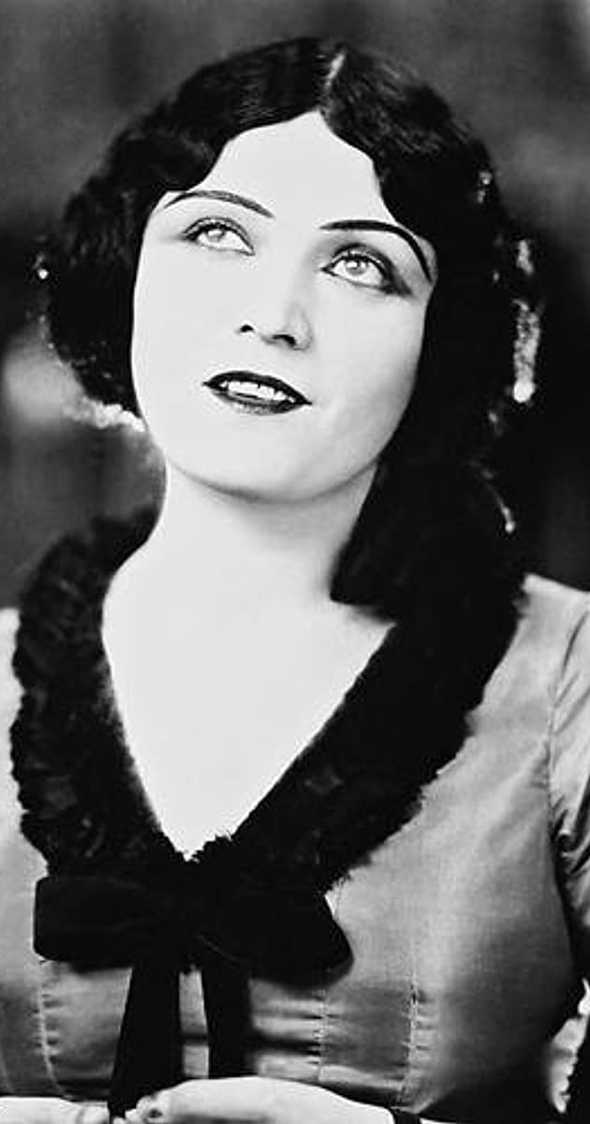
POLA NEGRI

Slide 12
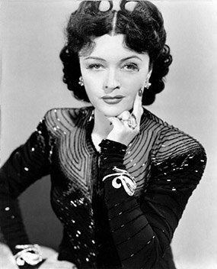
POLA NEGRI, a właściwie Apolonia Chałupiec …

Slide 13
Z ziemi polskiej do Hollywood
Była polską aktorką i piosenkarką sceniczną oraz filmową, która zdobyła światową sławę podczas złotej niemej epoki Hollywood i europejskiego filmu. Wówczas była najczęściej obsadzana w roli femme fatale.
Barbara Apolonia Chałupiec urodziła się w Lipnie 3 stycznia 1897 roku. Zanim ukończyła 10 lat, była już uczennicą warszawskiej Szkoły Baletowej. Debiutowała w wieku lat jedenastu, w „Jeziorze Łabędzim” Czajkowskiego. Taniec porzuciła jednak ze względów zdrowotnych. Podjęła edukację w kierunku aktorskim, by mogła udzielać się wkrótce w teatrach w Warszawie. Pola Negri debiutowała w słynnej sztuce do książki Fredry, mianowicie w „Ślubach panieńskich” w roku 1912 r. Związała się wówczas z aktorskim atelier o nazwie „Sphinx”, tam też z jej udziałem powstały pierwsze filmy, takie jak na przykład „Bestia”, „Studenci”, „Żona” czy też „Niewolnica zmysłów”. W tym właśnie czasie przyjęła ten jeden jedyny i niepowtarzalny pseudonim artystyczny.
Źródło: https://zyciorysy.info/pola-negri/ | Zyciorysy.info

Slide 14
Gwiazda niemego kina …
Narzeczona samego Charlie Chaplina …
Rok 1923 był dla Poli Negri przełomowy, gdyż otworzyły się przed nią podwoje samego Hollywood. W ślad za rolami w takich sztukach jak „Hiszpańska tancerka”, „Zakazany raj”, „Miłość aktorki” itd., zyskała szybko status gwiazdy kina niemego w USA. Nie bez znaczenia rzecz jasna były jej romanse z gwiazdami samego szczytu aktorskiego, takimi jak Charlie Chaplin, Rudolph Valentino czy nawet Margaret West. Wkrótce jednak okazało się, że kino dźwiękowe, które pojawiło się zamiast niemego z biegiem lat, wcale nie jest Poli Negri przychylne ze względu na brzmienie jej głosu i akcent. Natomiast pomógł jej w tym czasie Adolf Hitler, ponieważ zamiast Hollywood miała szansę zagrać role w Niemczech. Ostatecznie wraz z wybuchem II wojny światowej Pola Negri wróciła do USA. Nie było już mowy o regularnym gwiazdorstwie, raczej o rolach „z doskoku”. Rok 1965 był czasem jej ostatniej roli. Zmarła w San Antonio 1 sierpnia 1987 roku.
Źródło: https://zyciorysy.info/pola-negri/ | Zyciorysy.info

Slide 15
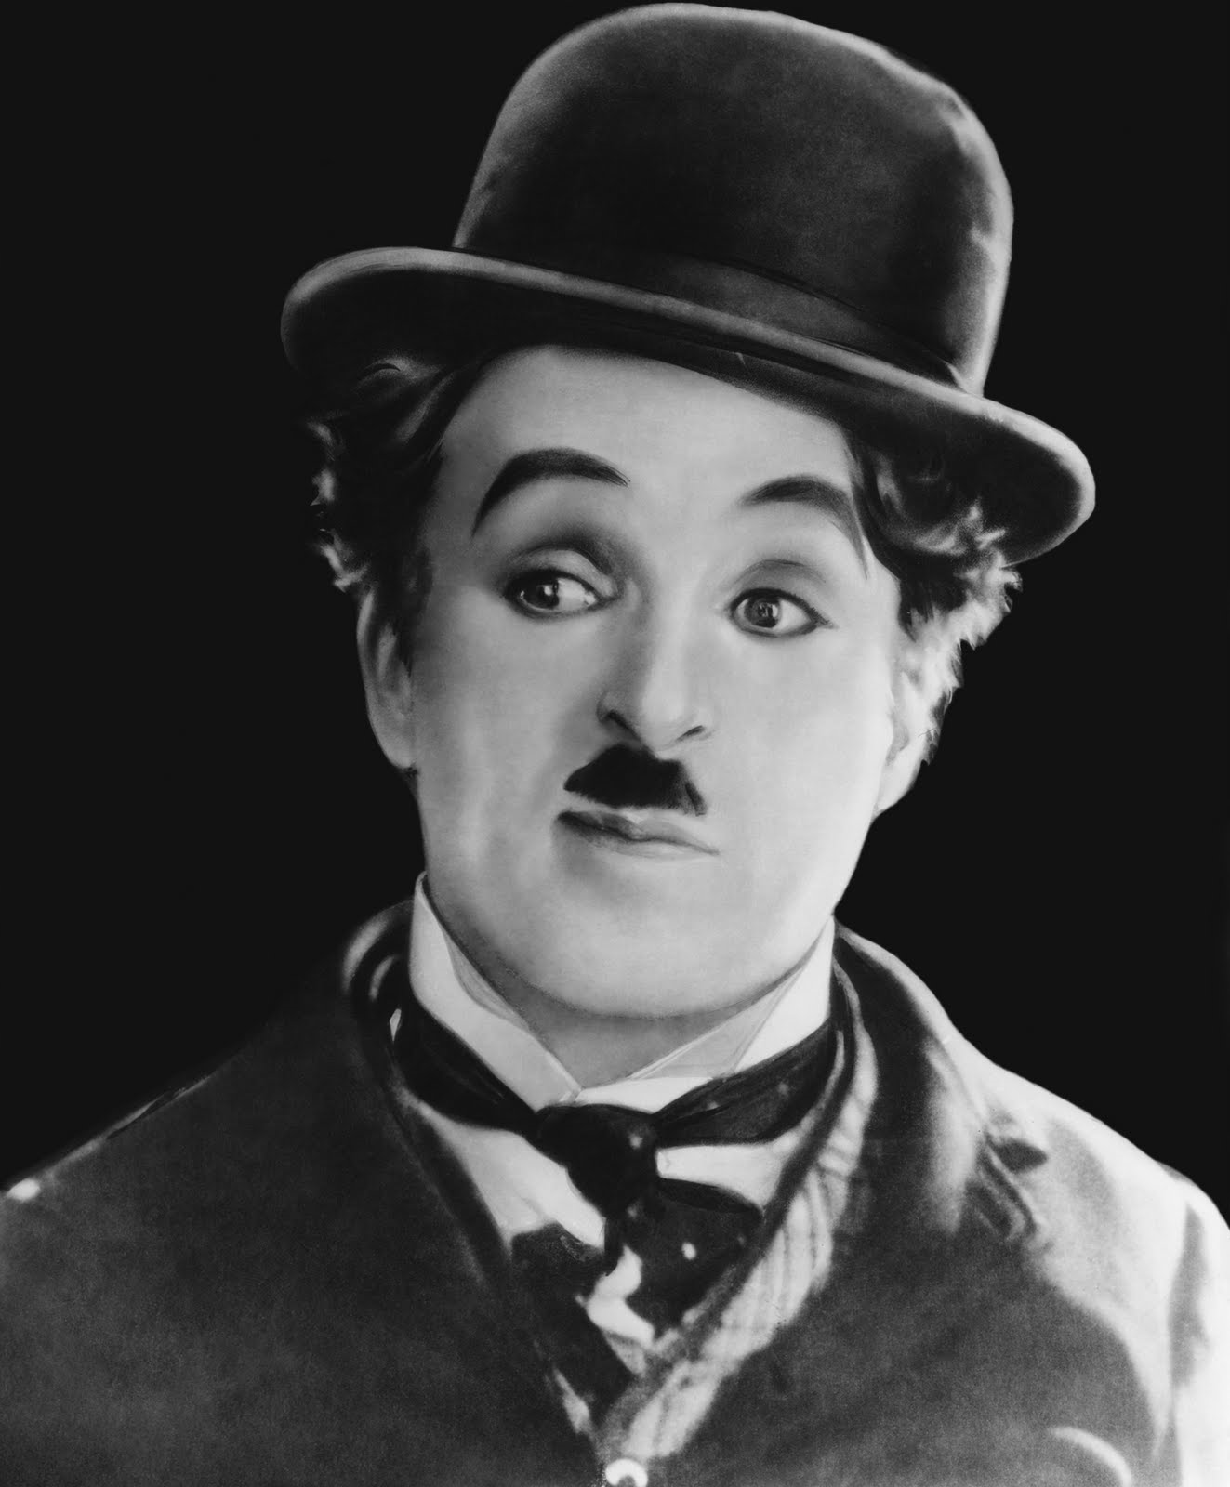
Charlie Chaplin

Slide 16
Wpływ mass mediów na społeczeństwo
Za pomocą rozwijających się środków masowego przekazu czyli mass mediów, starano się kształtować opinię publiczną.
W państwach demokratycznych media często wykorzystywano do celów informacyjnych, edukacyjnych, rozrywkowych i komercyjnych.
W inny sposób media traktowały reżimy totalitarne. W III Rzeszy, ZSSR czy Włoszech media odgrywały decydującą rolę w procesie indoktrynacji i manipulacji obywatelami. Przykładowo tworzono filmy propagandowe, które przedstawiały sfałszowaną wizję świata – wychwalały obowiązującą ideologię i przywódców państw, a przeciwników władz przedstawiały w jak najgorszym świetle.

Slide 17
INDOKTRYNACJA
-
systematyczne, natarczywe wpajanie jakichś idei,
doktryn, zwłaszcza politycznych lub społecznych;
pranie mózgu

Slide 18
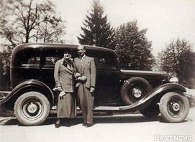
KOMUNIKACJA
W okresie międzywojennym nastąpiła zmiana sposobów podróżowania. Bezkonkurencyjna do tej pory kolej zaczęła być stopniowa wypierana przez samochody i samoloty.

Slide 19
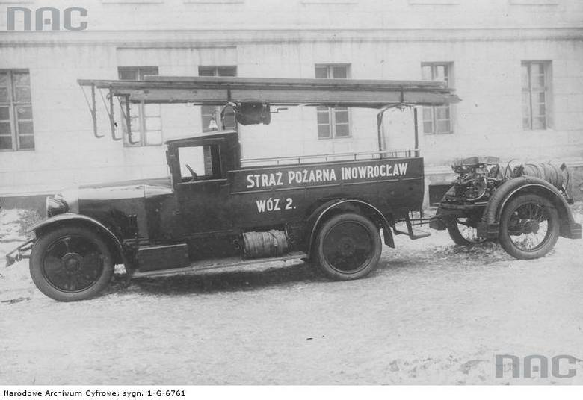
Samochody do zadań specjalnych

Slide 20
Nowe trendy w architekturze
Modernizm – ogólne określenie prądów w architekturze światowej rozwijających się w latach ok. 1918–1975, zakładających całkowite odejście nie tylko od stylów historycznych, ale również od wszelkiej stylizacji. Architektura modernistyczna opierała się w założeniu na nowej metodzie twórczej, wywodzącej formę, funkcję i konstrukcję budynku niemal wyłącznie z istniejących uwarunkowań materialnych

Slide 21
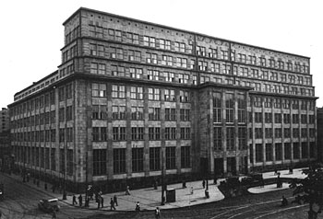
Budowla modernistyczna
Bank Gospodarstwa Krajowego w Warszawie, 1928–1931 (1935)

Slide 22
Nowe trendy w sztuce …
Zmiany zachodziły również w sztukach plastycznych i literaturze.
Artyści odrzucili dotychczasowe kanony, poszukiwali też nowych środków wyrazu.

Slide 23
DADAIZM
Dadaizm to awangardowy kierunek w sztuce XX wieku, który zrodził się podczas I wojny światowej, w 1916 roku w Szwajcarii w międzynarodowym środowisku artystów-emigrantów i trwał do 1923 roku.
Jego nazwa pochodziła od słowa „dada”, które w języku francuskim oznacza małą, drewnianą zabawkę lub gaworzenie małego dziecka. Według artystycznej legendy, termin ten został wybrany losowo ze słownika przez głównego teoretyka i prawodawcę nurtu, Tristana Tzarę.
Twórcy skupiali się głównie wokół klubu i pisma „Cabaret Voltaire”.
Dadaizm - założenia, cechy
Dadaizm w sztukach plastycznych, podobnie jak w literaturze, powstał jako akt buntu wobec zastanej kultury europejskiej i jej wartości, które zostały zdemaskowane przez wielką katastrofę, jaką była I wojna światowa. Dadaizm wypływał zatem z kontestacji tradycji i zakładał całkowite lekceważenie wypracowanych przez nią konwenansów, norm moralno-obyczajowych, ale także estetyki.
Sztuka miała wywoływać u odbiorcy szok i zaskoczenie, jednocześnie zaś miała być wolna od wszelkiej racjonalizacji. Jedynym narzędziem twórczym artysty była niczym nieskrępowana fantazja, pozwalająca dowolnie zestawiać różnorodne elementy.

Slide 24
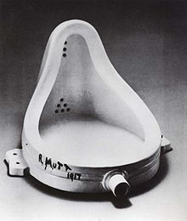
DADAIZM – przykłady

Slide 25

Dadaizm - przykłady

Slide 26
Pozostałe nurty:
Surrealizm - to awangardowy kierunek artystyczny w literaturze, sztukach plastycznych i w filmie, który powstał we Francji w 1924 roku. Głównym programotwórczą nurtu był Andre Breton, który opublikował najważniejsze manifesty prądu.
Futuryzm - to awangardowy kierunek w sztuce, który narodził się na początku XX wieku we Włoszech i w Rosji. Programotwórcą futuryzmu włoskiego był Filippo Marinetti. W 1909 roku ogłosił „Manifest futuryzmu”, który zawierał postulat radykalnego odcięcia się od tradycji i zbudowania zupełnie nowej literatury opartej na strategii estetyczno-obyczajowego skandalu. Jednocześnie pojawił się tu program sztuki egalitarnej, dostępnej dla szerokich mas. Futuryści nawoływali do kontestacji obowiązującego porządku kultury, zburzenia bibliotek, teatrów i muzeów

Slide 27
EMANCYPACJA
uwolnienie (się) od ucisku, zależności, przesądów itp. i zdobycie lepszej pozycji społecznej; równouprawnienie, uniezależnienie;

Slide 28
Zachęcam do lektury!
- zapewniam Was, że warto ;)
https://culture.pl/pl/artykul/poczet-emancypantek-polskich
https://culture.pl/pl/artykul/dzentelmeni-i-gorszycielki-moda-w-przedwojennej-polsce
https://culture.pl/pl/artykul/grupy-literackie-miedzywojnia
Pozdrawiam Was serdecznie ☺
Jadwiga Lenart

